Slide 1
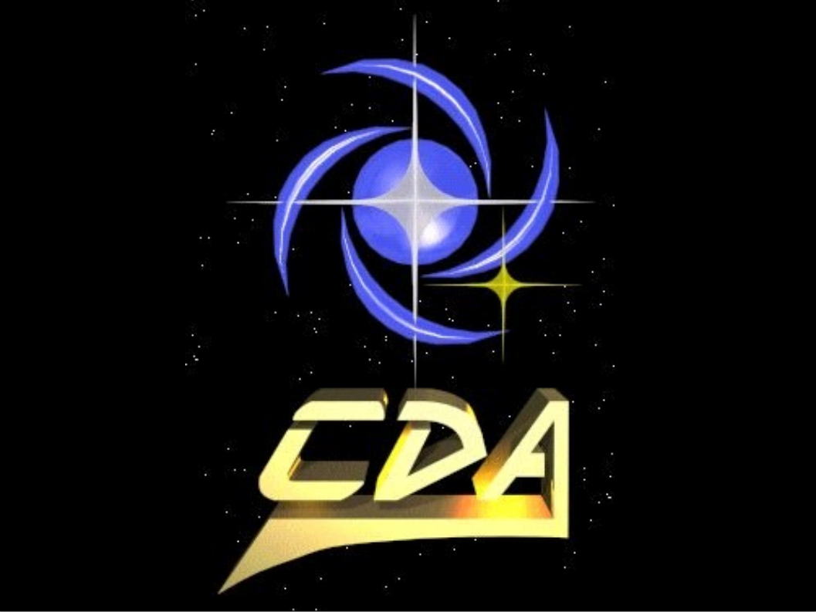

Slide 2
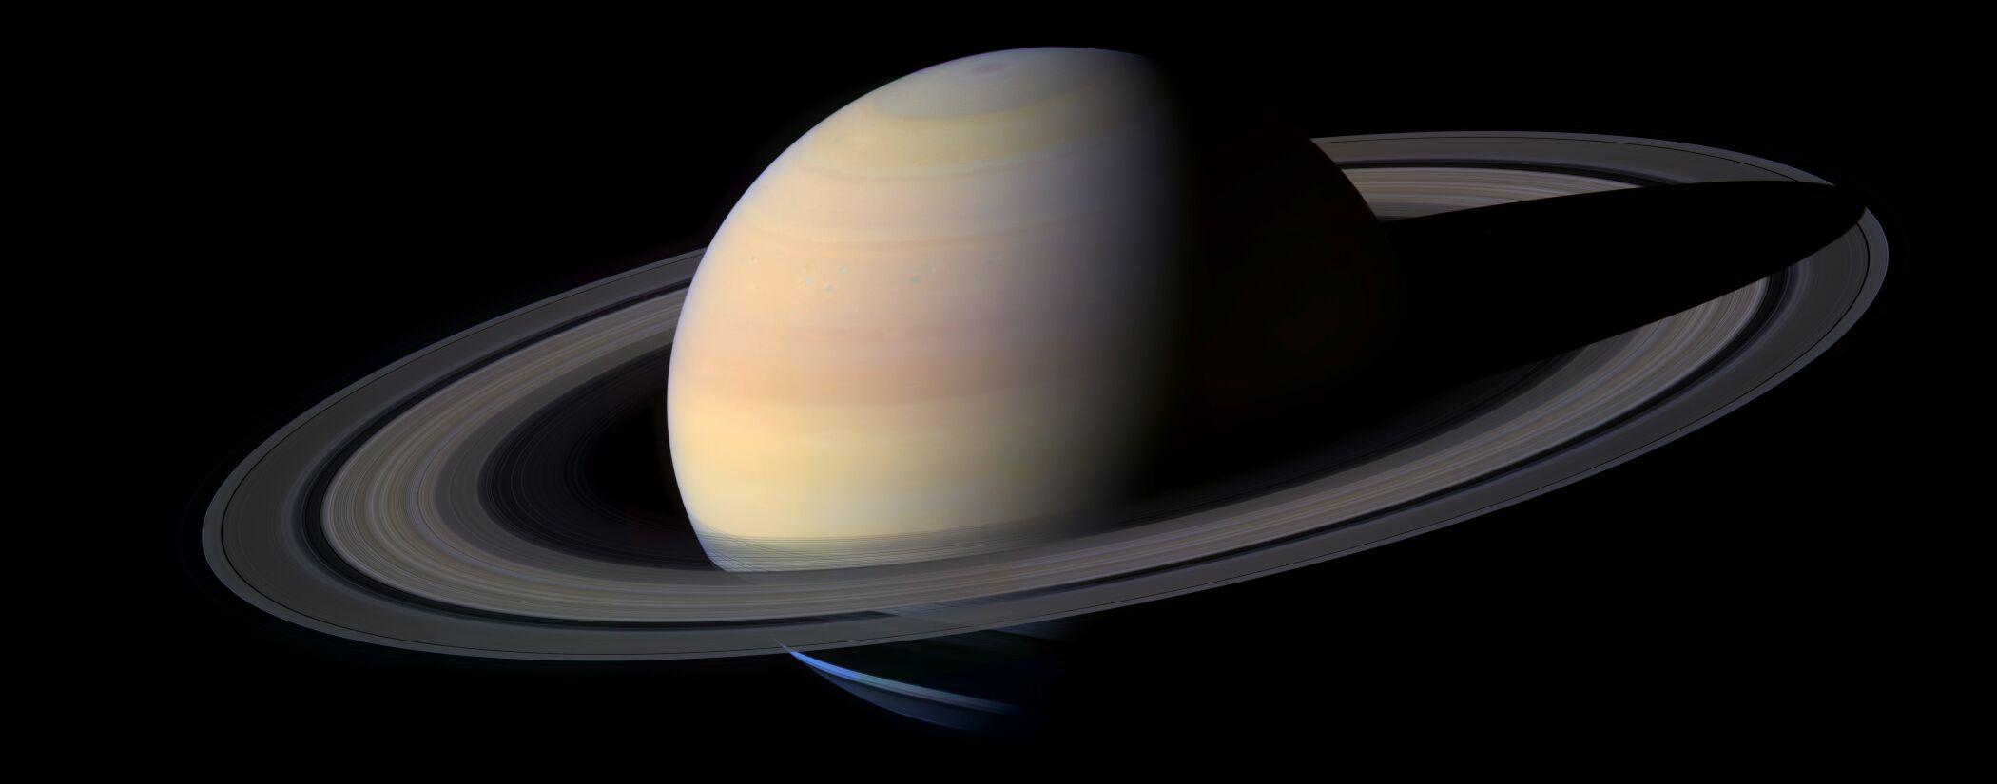
Sessão Astronomia

Slide 3
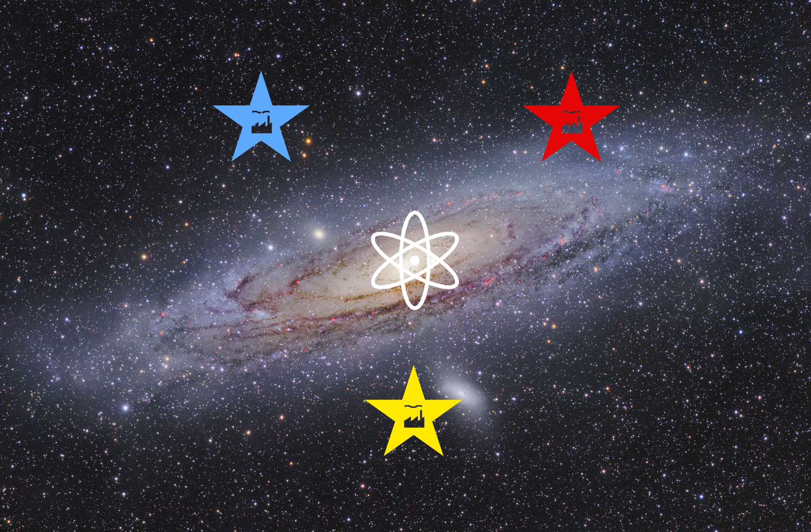
FÁBRICAS DOS ELEMENTOS
ESTRELAS
Daniel Sousa
Jun / 2015

Slide 4
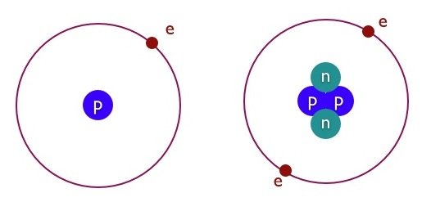
Átomos de Hidrogênio e Hélio
Número atômico (Z) = número de prótons
H He
Z = 1 Z = 2

Slide 5
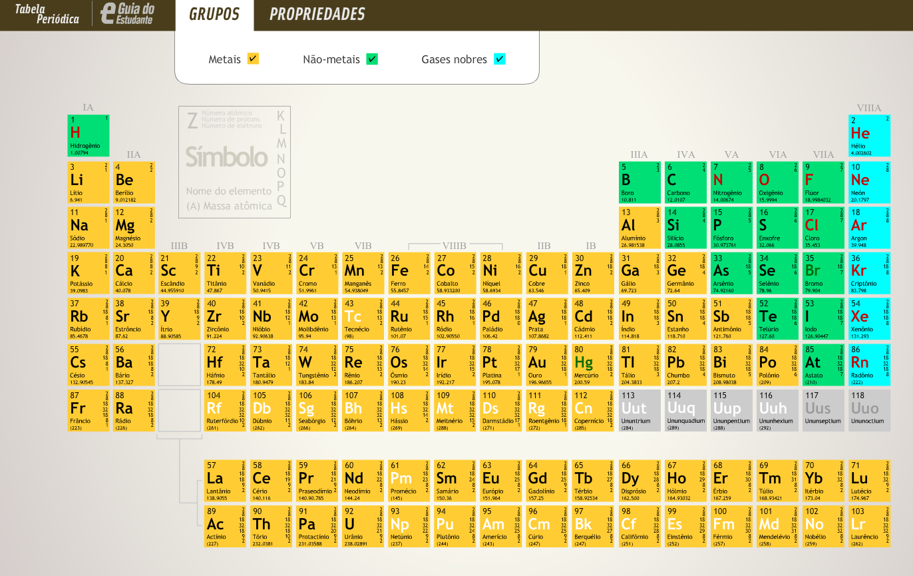
Tabela Periódica dos Elementos
Mostrar aumento do número atômico (Z)
O que significa aumentar Z
Metais
Não-Metais
Gases Nobres

Slide 6
Síntese dos Elementos
Nucleossíntese

Slide 7
Síntese dos Elementos
Nucleossíntese
Big Bang

Slide 8
Síntese dos Elementos
Nucleossíntese
Big Bang
Estrelas

Slide 9
Síntese dos Elementos
Nucleossíntese
Big Bang
Estrelas
Supernovas

Slide 10
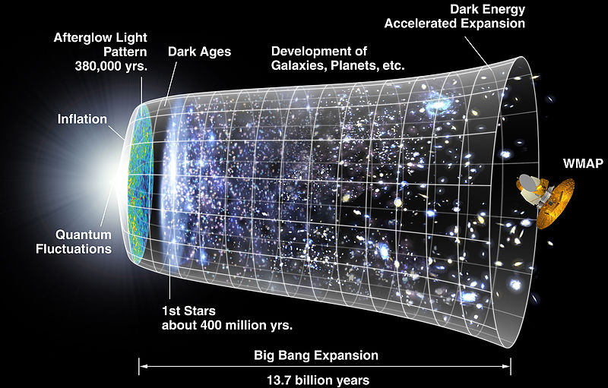
Big Bang

Slide 11
Big Bang
Universo visível : ¾ H + ¼ He

Slide 12
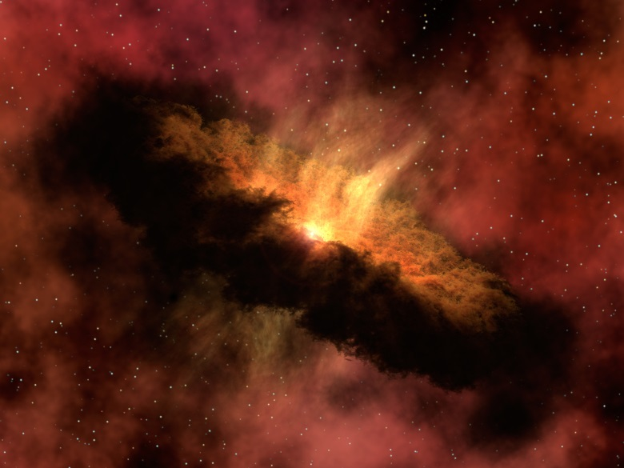
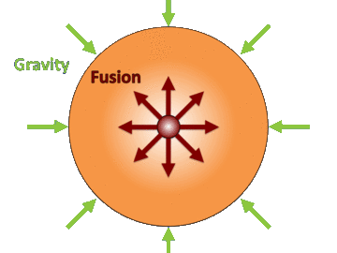
Estrelas
Formação de uma Protoestrela - Gases
Fusão H -> He
Equilíbrio

Slide 13
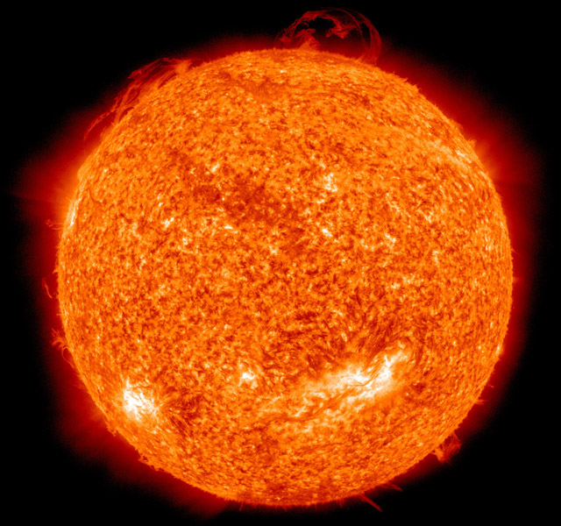
Estrelas
Fusão H -> He no nosso Sol
4 H -> 1 He + energia
1 segundo
600 Milhões ton H
596 Milhões ton He
4 Milhões ton Energia

Slide 14
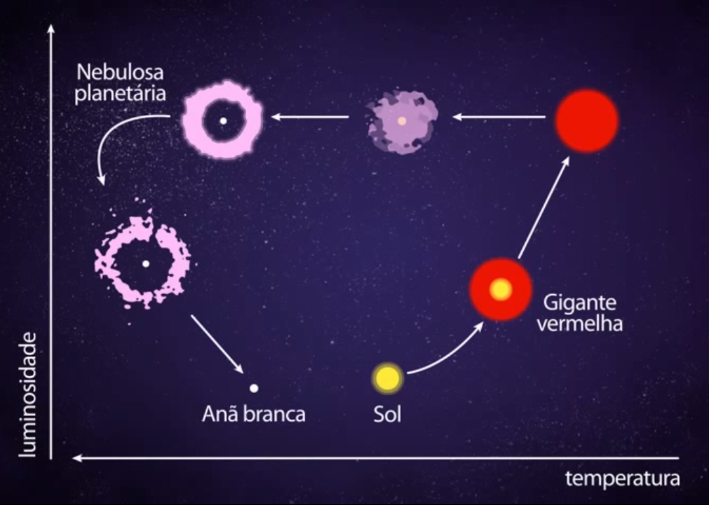
Estrelas
Evolução do Sol

Slide 15
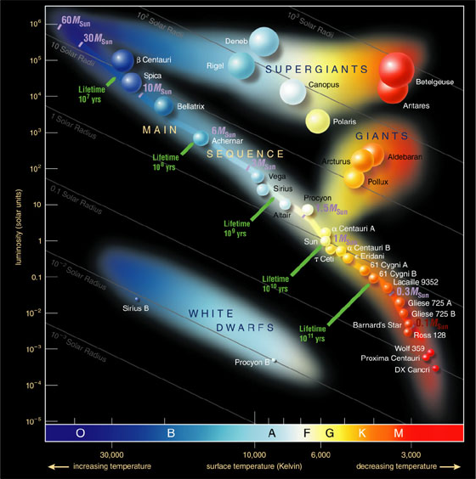
Estrelas
Classificação
Diagrama HR

Slide 16
Estrelas
Formação de elementos mais pesados

Slide 17
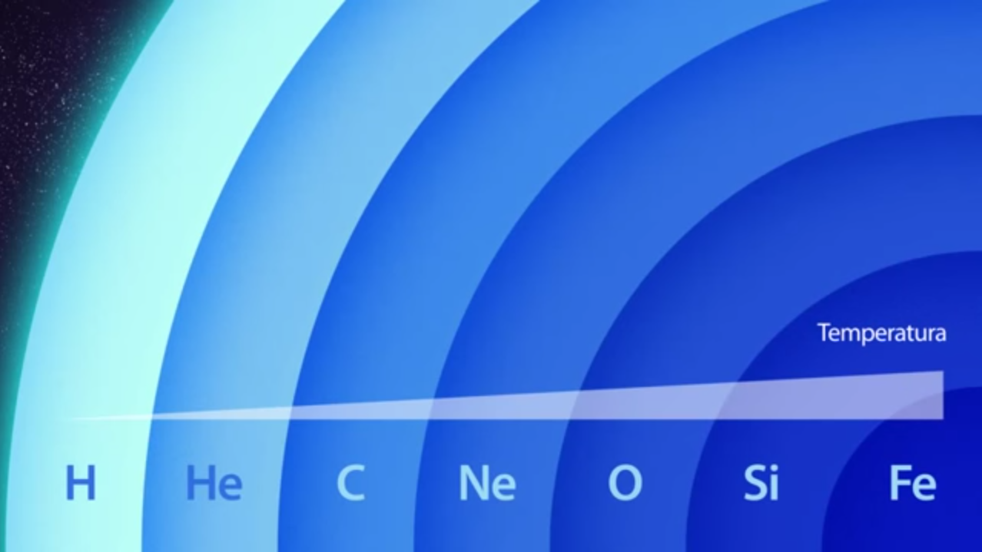
Estrelas
Formação de elementos mais pesados

Slide 18
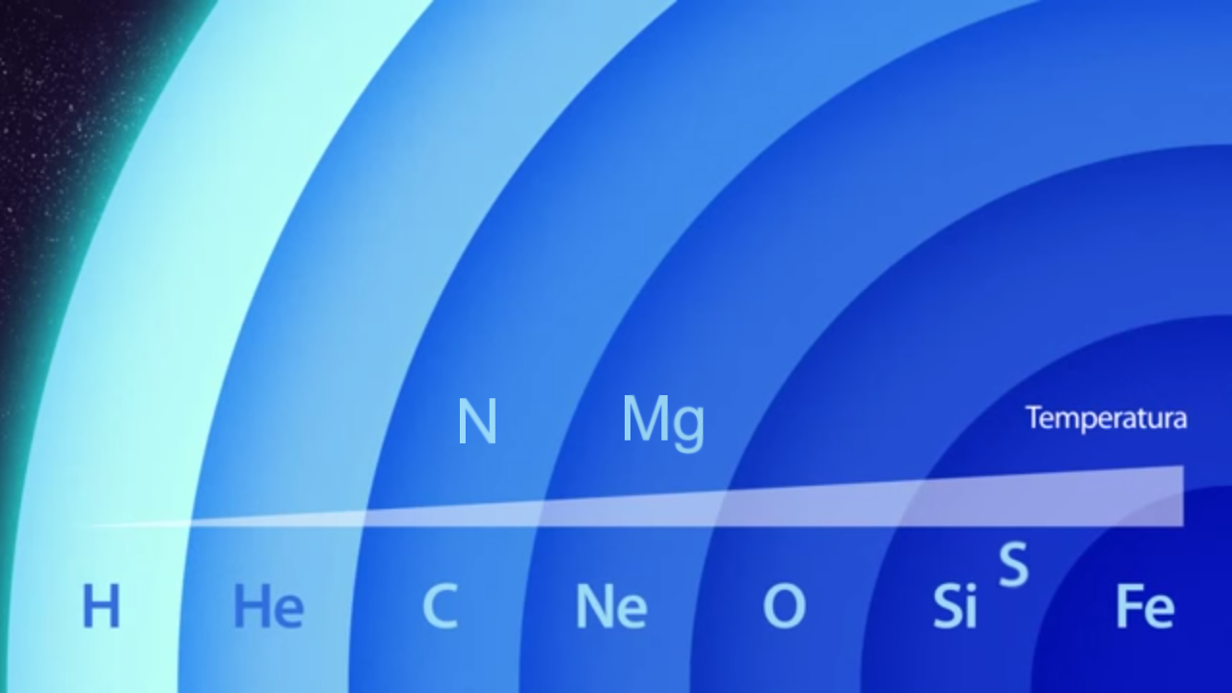
Estrelas
Formação de elementos mais pesados

Slide 19
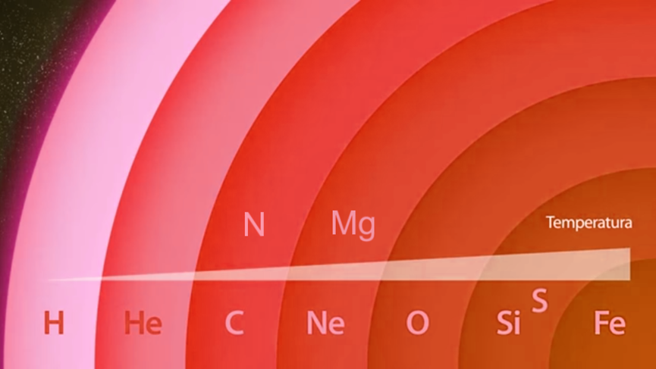
Estrelas
Formação de elementos mais pesados

Slide 20
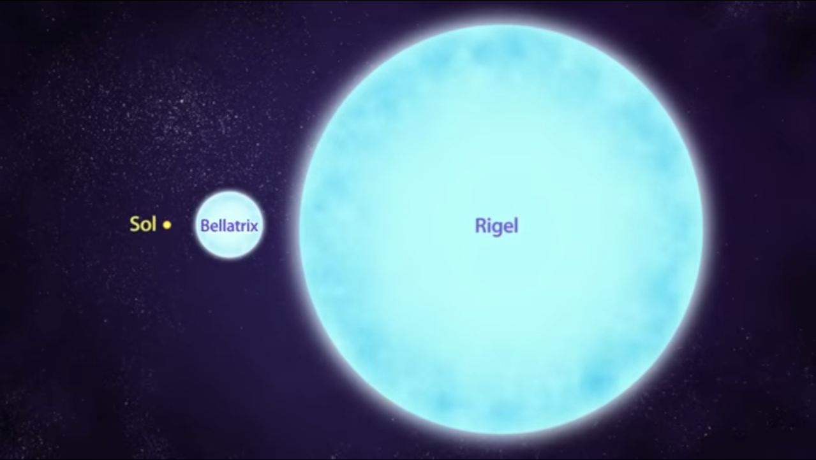
Comparação Estrelas
H -> He
15.000.000 ̊C

Slide 21
Comparação Estrelas
H -> He, C N O
15.000.000 ̊C, 100.000.000 ̊C

Slide 22
Comparação Estrelas
H -> He, C N O e elementos mais pesados até o Fe
15.000.000 ̊C, 100.000.000 ̊C e 1.000.000.000 ̊C

Slide 23
Estrelas mais conhecidas

Slide 24
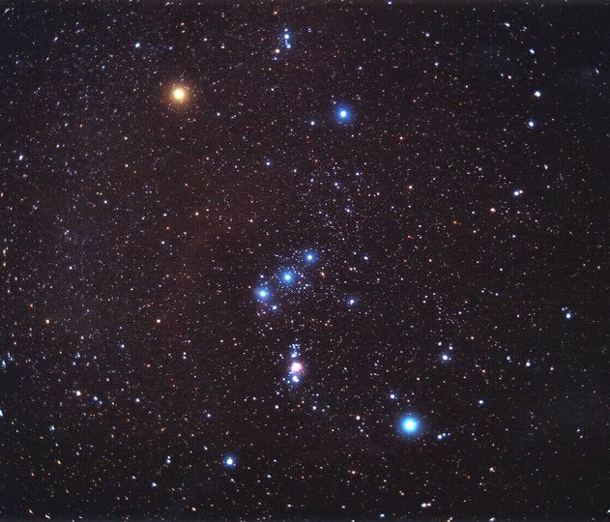
Constelação de Orion

Slide 25
Constelação de Orion
Referência:
“Três Marias”
- Mintaka
- Alnilam
- Alnitak

Slide 26
Constelação de Orion
Betelgeuse
Bellatrix
Rigel

Slide 27
Qual a maior estrela conhecida ?

Slide 28
Supernova
Explosão ou “morte” de uma estrela

Slide 29
Supernova
Explosão ou “morte” de uma estrela

Slide 30
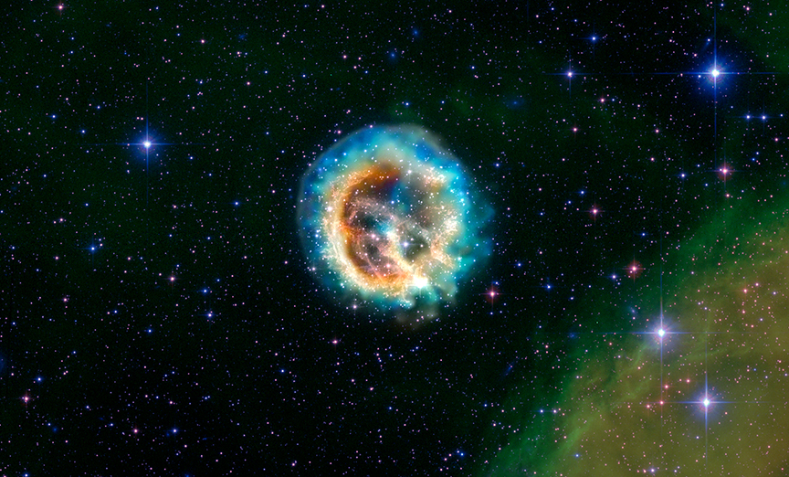
Exemplos de Supernovas
E0102 - 190.000 ly
FOTOS nasa ou jet

Slide 31
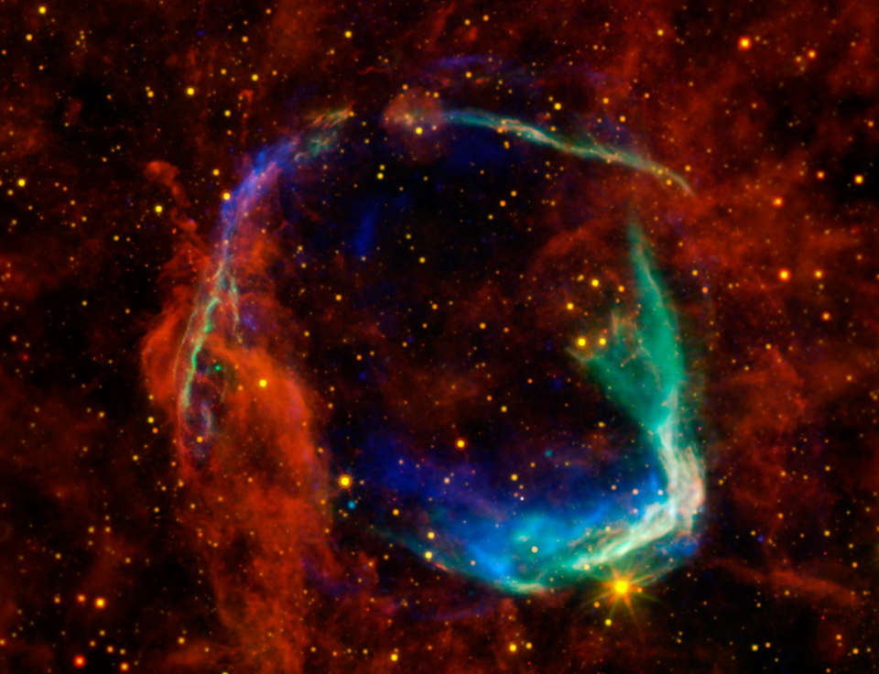
Supernovas
RCW 86 - 8.000 ly - Chineses 185 a.C.

Slide 32
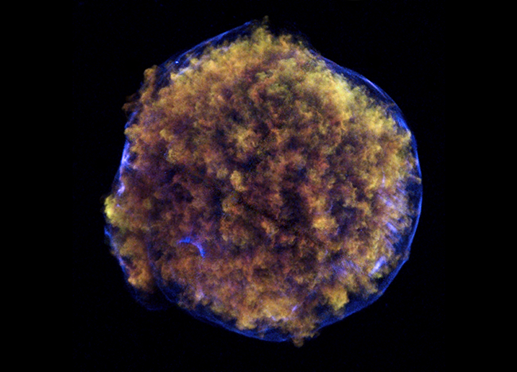
Supernovas
Tycho - 13.000 ly - Ano de 1572

Slide 33
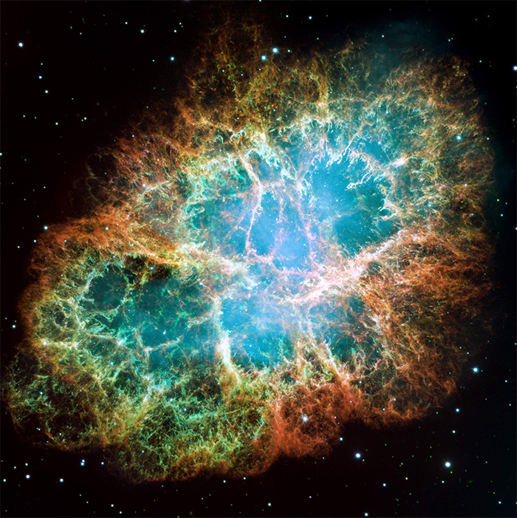
Supernovas
Nebulosa do Caranguejo
6.523 ly

Slide 34
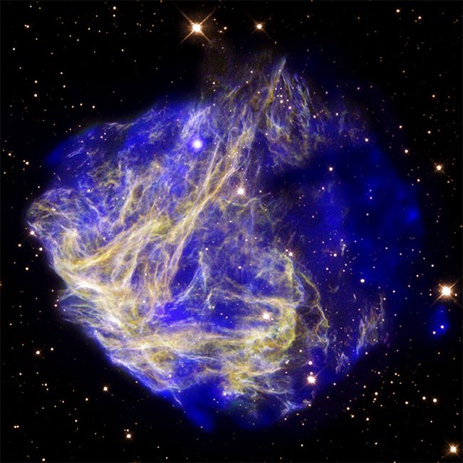
Supernovas
N49 - 160.000 ly

Slide 35
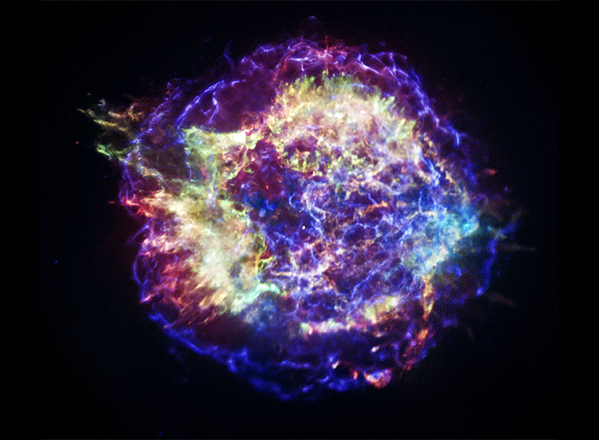
Supernovas
Cassiopeia A
11.000 ly

Slide 36
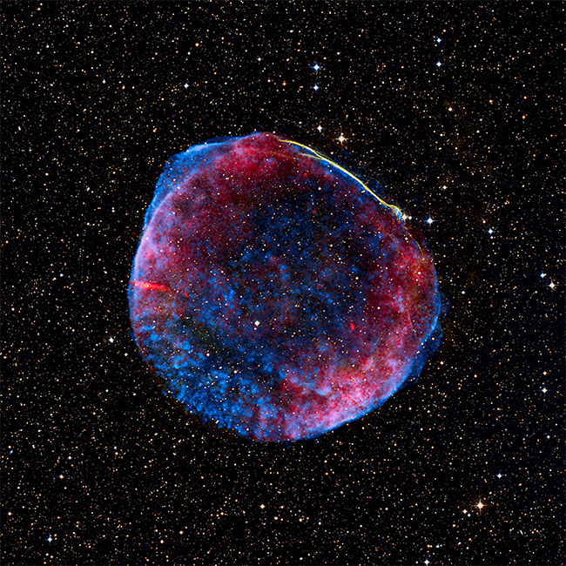
Supernovas
SN 1006
7.000 ly

Slide 37
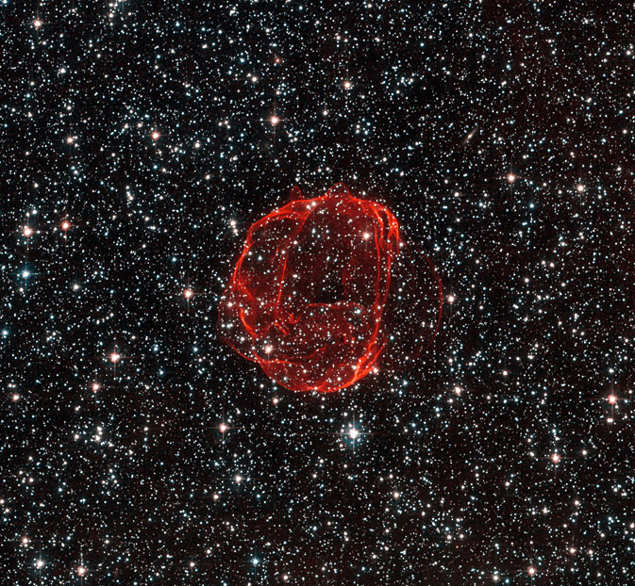
Supernovas
SN 0519
150.000 ly

Slide 38
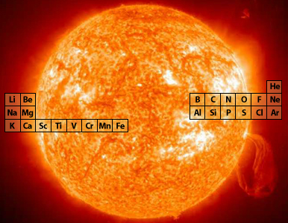
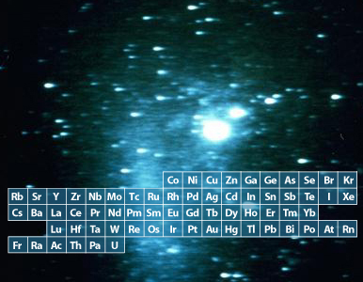
Supernova
Elementos mais pesados que o Ferro
Nêutrons

Slide 39
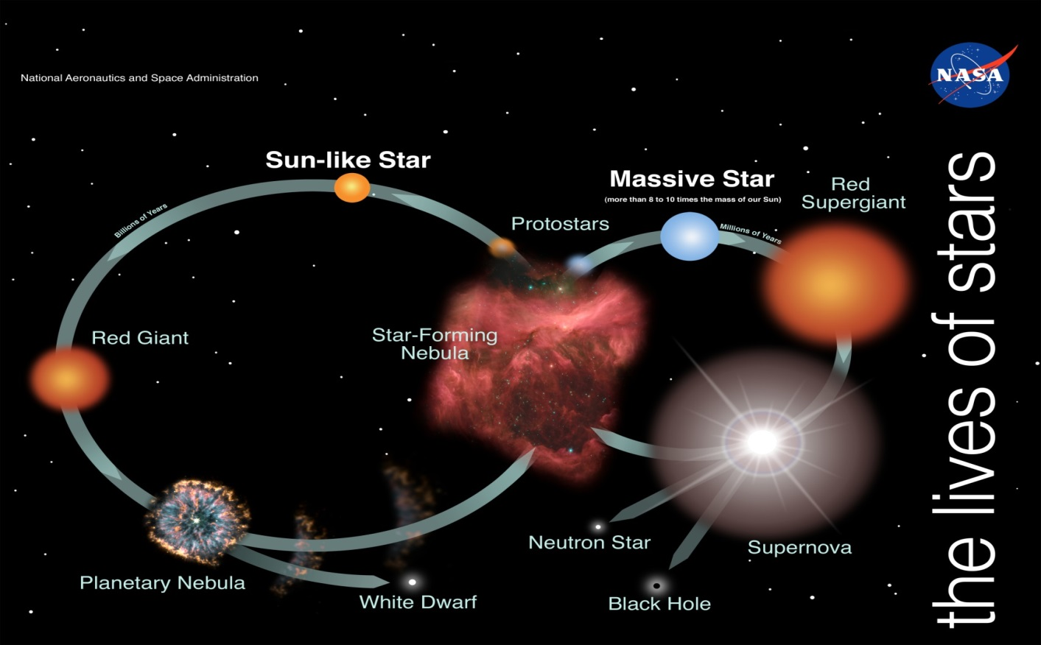
Evolução Estrelas - Metalicidade
Formação de uma estrela (H - > He)

Slide 40
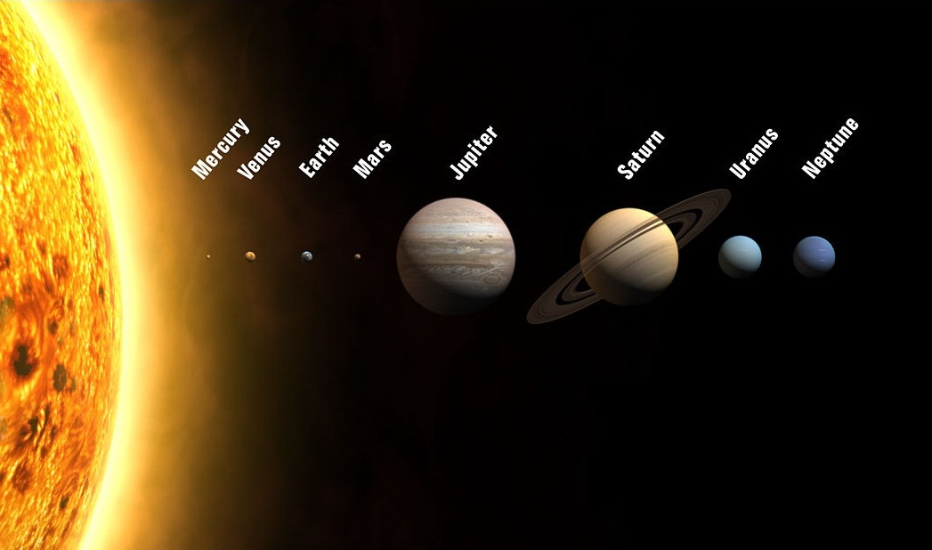
Sistema Solar

Slide 41
Massa do Sistema Solar
99,86 %

Slide 42
Massa do Sistema Solar
+ luas, planetas anões, asteroides e cometas
99,86 %
0,14%

Slide 43
Massa do Sistema Solar
0,0003% !!!
+ luas, planetas anões, asteroides e cometas
99,86 %
0,14%

Slide 44
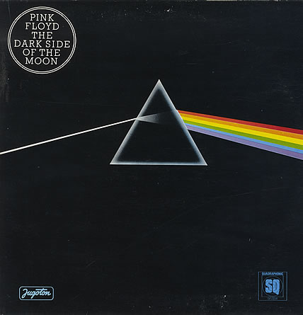
Técnicas
Imageamento e Espectroscopia

Slide 45
Técnicas
Estrelas - Hidrogênio ou Hélio
Supernovas e Nuvens interestelares - Outros
Imageamento

Slide 46
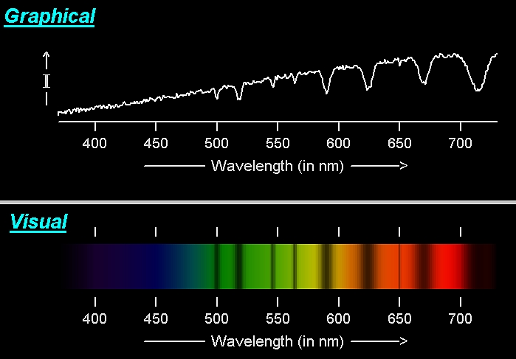
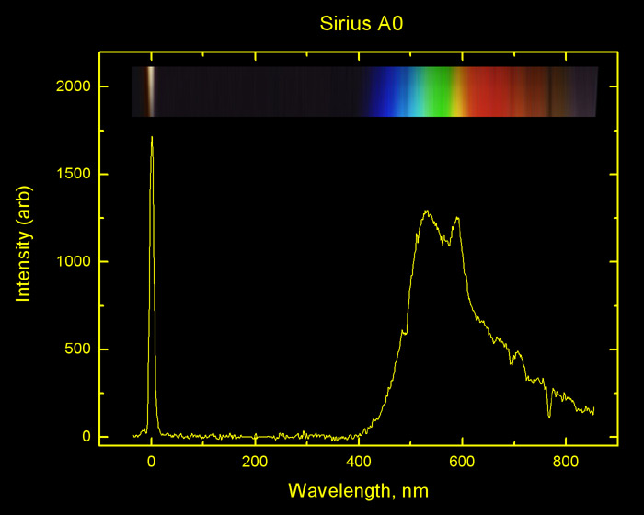
Técnicas
Espectroscopia
Antares Sirius A

Slide 47
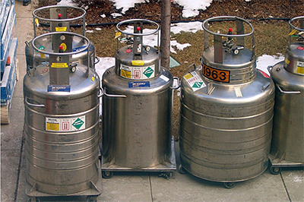
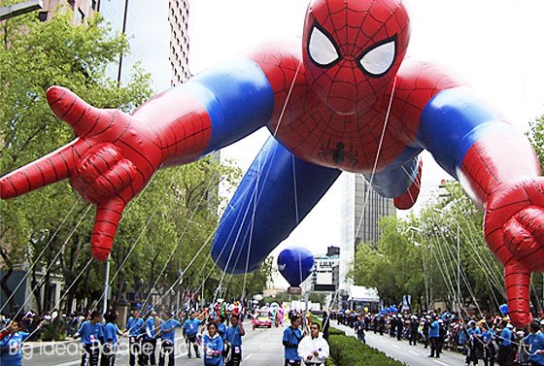
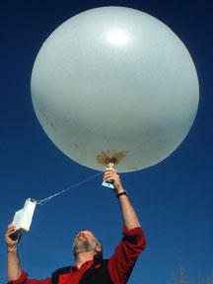
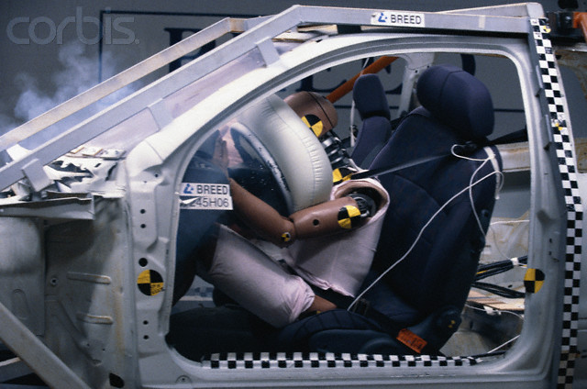
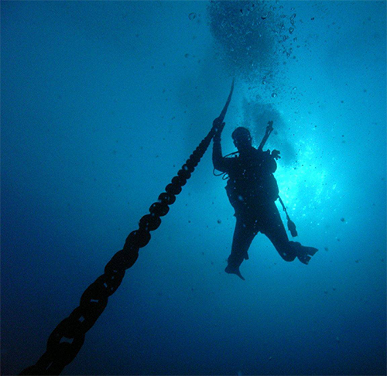
Hélio
Refrigeração
Balões
Meteorologia
Air Bag
Mergulho profundo
Laser - He + Ne

Slide 48
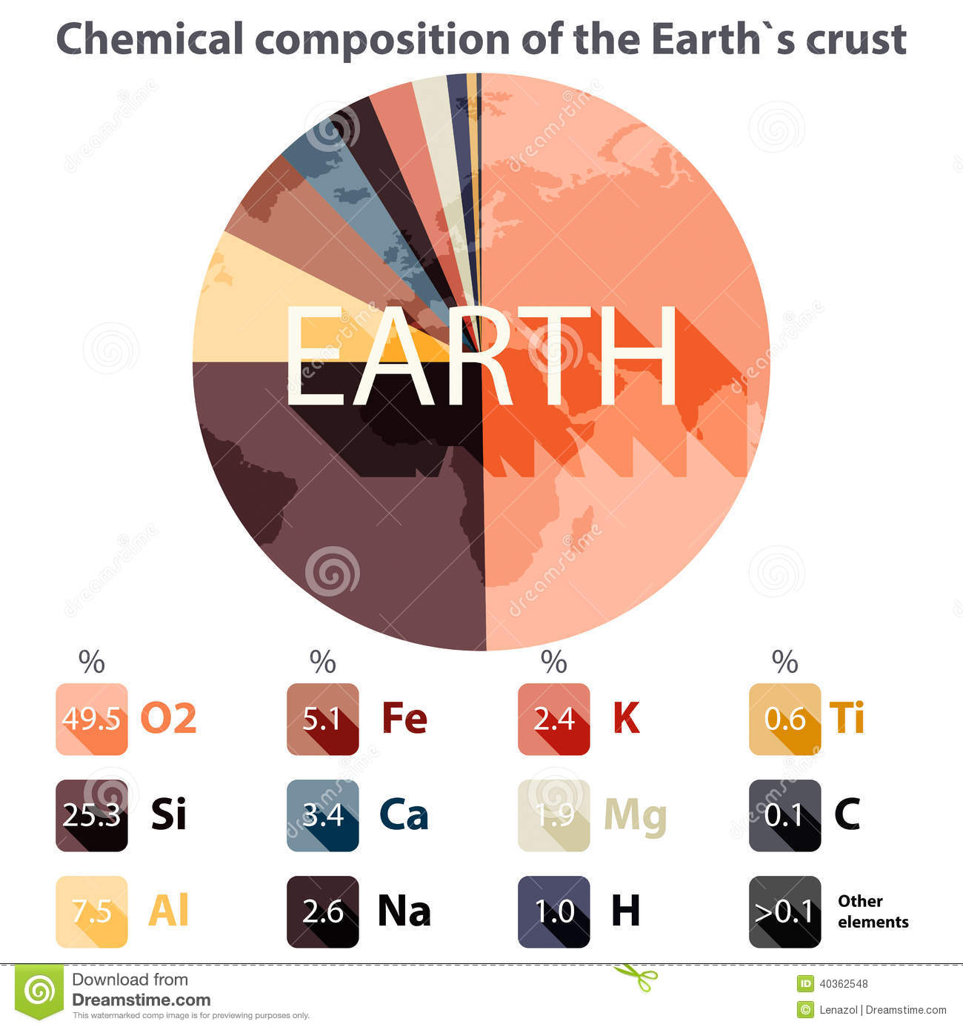
Crosta Terrestre

Slide 49
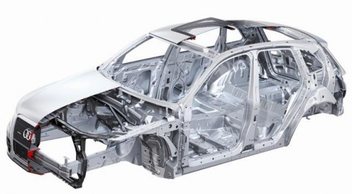
Ferro e Alumínio
Ferro - Aço - 1,7 milhões ton - 2014
Alumínio - 97 mil ton - 2014

Slide 50
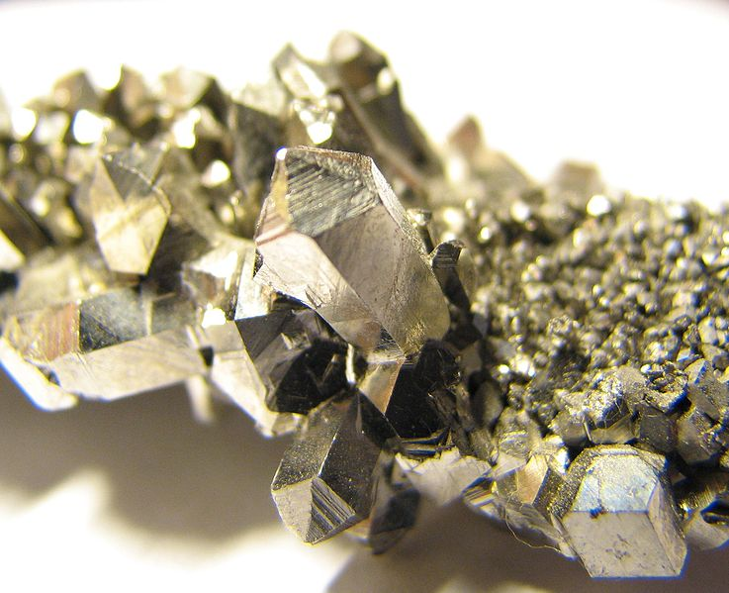
Nióbio
Nióbio - 98% reservas no Brasil
70 mil ton 2014 - Brasil
0,1% Aço
Eletroeletrônicos
Smartphones

Slide 51
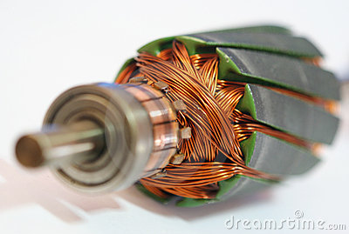
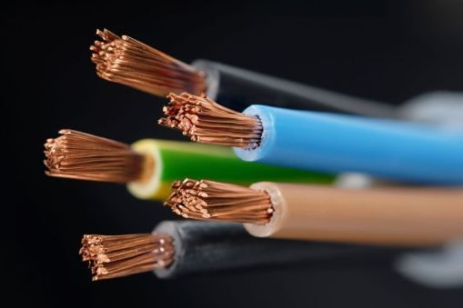
Cobre (Cu)
20 milhões ton - 2014
Fiações e bobinas de motores elétricos

Slide 52
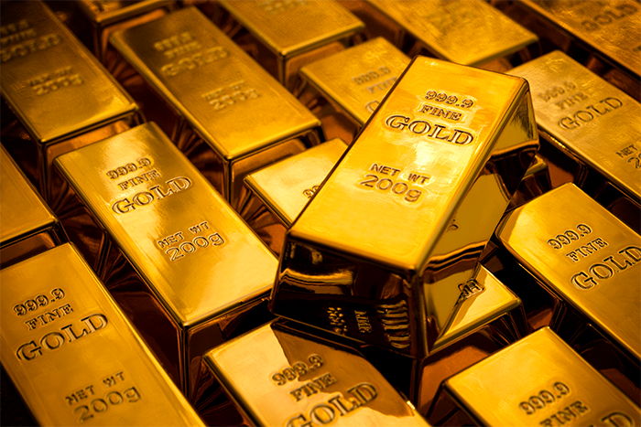
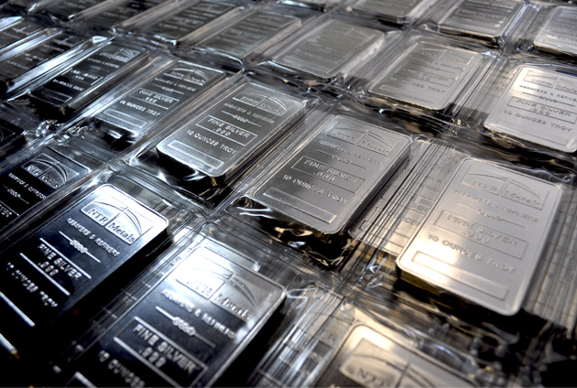
Ouro (Au) e Prata (Ag)
Ouro - 2,9 mil ton - 2014
Prata - 26 mil ton - 2014

Slide 53
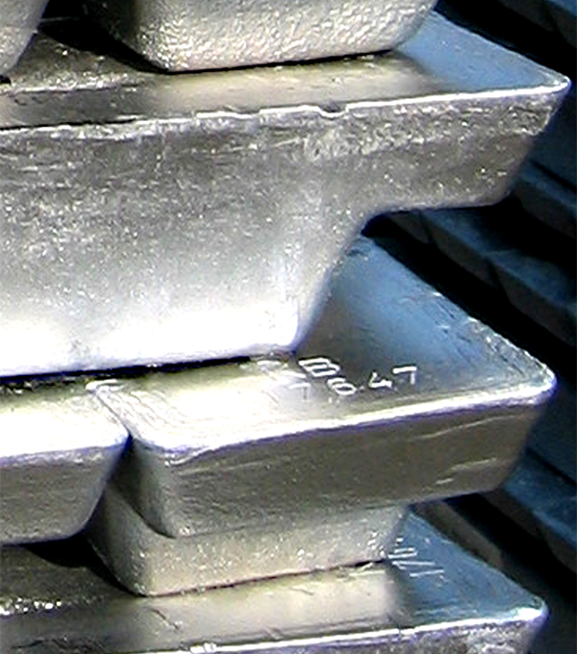
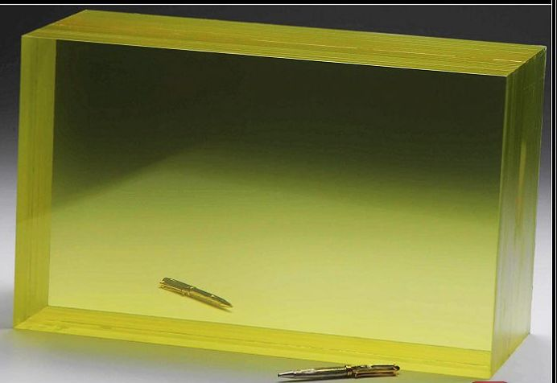
Chumbo
5,4 milhões ton - 2013
Baterias
Pesos Mergulho
Vidro (Radiação)

Slide 54
Atmosfera - N₂ ,O₂ ,...
Por que o céu é azul ?

Slide 55
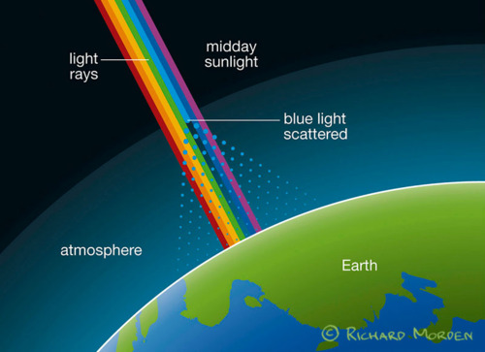
Atmosfera - N₂ ,O₂ ,...
Por que o céu é azul ?
Espalhamento da luz Azul - 5,5 x Vermelho

Slide 56
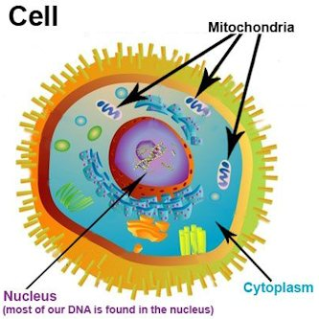
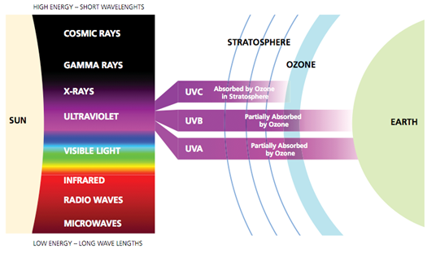
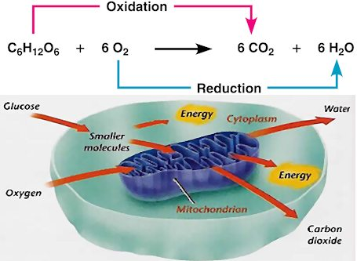
Oxigênio - O₂ e O₃

Slide 57
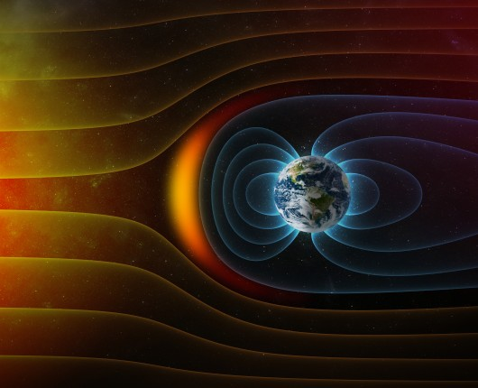
Ferro e Níquel
Campo magnético da Terra - Magnetosfera

Slide 58
Aurora Boreal
Alasca

Slide 59
Aurora Austral
Antártica

Slide 60
Carbono
Carvão, Grafite e Diamante

Slide 61
Carbono
Grafeno e Nanotubos

Slide 62
Chuva de Diamantes

Slide 63
Chuva de Diamantes
Metano - Tempestade de Raios - Fuligem

Slide 64
Carbono e Hidrogênio
Polietileno - 76 M tons 2014 - 37 % total plástico
Polipropileno - 56 M tons 2014 - 25 % tot. plást.

Slide 65
Carbono - Hidrogênio - Cloro
Poli (cloreto de vinila)
PVC - 37 M ton - 2014 - 18% do total plástico

Slide 66
Carbono - Hidrogênio - Nitrogênio
Terpolímero de Acrilonitrila Butadieno Estireno
ABS - 1,9 milhões ton - 2014 - 4% total plástico

Slide 67
Nuvens Moleculares
Raios cósmicos

Slide 68
Nuvens Moleculares
Raios cósmicos
Pilares da criação (Nebulosa da Águia)

Slide 69
Nuvens Moleculares
CO e CO₂
N₂ , O₂ , CO₂ , H₂ e O₃ (Atmosfera)

Slide 70
Nuvens Moleculares
NaCl - Sal
Mar Morto

Slide 71
Nuvens Moleculares
H₂0 (gelo) - Hyakutake
Ti0₂
NH₃

Slide 72
Nuvens Moleculares
CH₄ CH₃COOH
CH₃CH₂OH (CH₃)₂CO

Slide 73
Metano (CH₄)
Titã - Lua de Saturno

Slide 74
Metano (CH₄)
Titã - Lua de Saturno
- 180 ̊C
Metano líquido - Lagos e Chuvas

Slide 76
Urânio 238
Plutônio - Pu 239
Usinas Nucleares
Bombas Atômicas

Slide 77
Cálcio - Ossos

Slide 78
Ferro e Magnésio

Slide 79
Elementos da vida
96% da massa corporal do ser humano

Slide 80
DNA
Ácidos nucleicos - sequência de nucleotídeos

Slide 81
DNA
Bases nitrogenadas : C, T, U, A e G
Código genético de todos os seres vivos

Slide 82
Corpo Humano (% em Massa)

Slide 83
Corpo Humano (% em Massa)
Elementos (Outros) | Símbolo | %
Cálcio | Ca | 1,5
Fósforo | P | 1
Potássio | K | 0,4
Enxofre | S | 0,3
Sódio | Na | 0,2
Cloro | Cl | 0,2
Magnésio | Mg | 0,1
Traços de Boro (B), Flúor (F), Silício (Si), Cromo (Cr), Manganês (Mn), Ferro (Fe), Cobalto (Co), Cobre (Cu), Iodo (I),Molibdênio (Mo), Selênio (Se), Estanho (Sn), Vanádio (V) e Zinco (Zn). |  | < 1,0

Slide 84
Carl Sagan

Slide 86
Obrigado! danielsousa05@gmail.com

